Slide 1


DAMAS
～三日坊主で終わらせない！～
AT12B
01_安藤匠
05_大栗優斗
24_田中勇輝
29_中村祐紀
37_柳澤優太
41_米田理佐子

Slide 2
CONCEPT
ダイエットをしたい、続けたいと思っている貴方を定期便で全力サポート！

Slide 3
ポジショニングマップ
頻度 : 高
フードデリバリー
おうちco–op
(日用品)
ニッチ
ベルーナグルメ
(惣菜)
女性
男性
ヤクルト(健康飲料)
ナッシュ
(弁当)
ニッチ
スナックミー(お菓子)
IMADEYA
(お酒)
頻度 : 低

Slide 4
コンセプトツリー
ターゲット
M1層
最近お腹周りが気になる
運動ができていない
始めようとしても続く自信がない
プロファイル
ダイエット用語の知識がない。
だけどダイエットをしたい！
誰かに手伝ってほしい
食生活をどのようにおくればいいかわからない
ウォンツ
ダイエットに適した食事が定期的に届く！
自分から買いに行く必要はなし！
シーン
コンセプト
オプション
ダイエットに良い食品を届けてくれる定期便
自分で作ったり、考えたりする必要はなし、利用者の現状に合わせたものを選んでくれる

Slide 5
シーズ
画像欲しい
その人の今必要な栄養を補うように商品を届けてくれる！
ダイエットサポート & 筋トレ特化の定期便
希望者には筋トレ用品も届けます！
希望者の体型に合わせて、おすすめの食事をお届けします！
画像欲しい

Slide 6
ニーズ

Slide 7
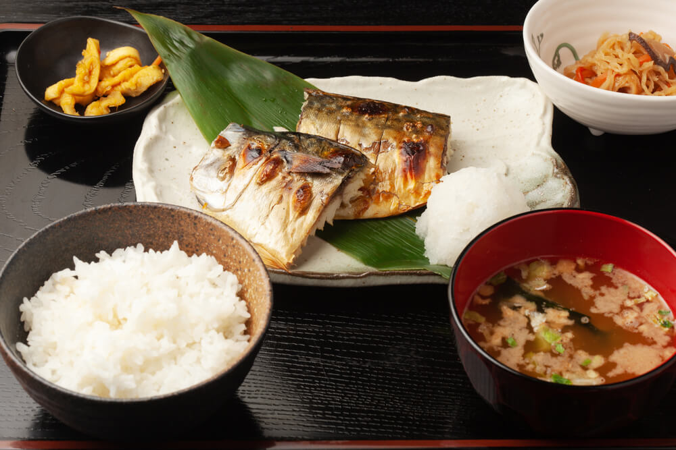

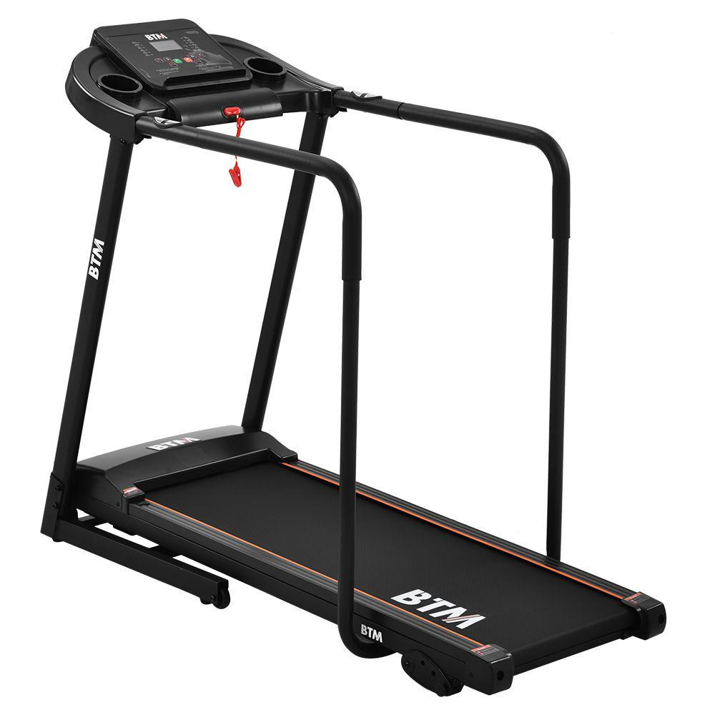

ウォンツ
もっとおいしい食事をしながら
ダイエットしたい！
届いたものがしばらく使わないと
使用感がわからない

Slide 8
特徴

Slide 9

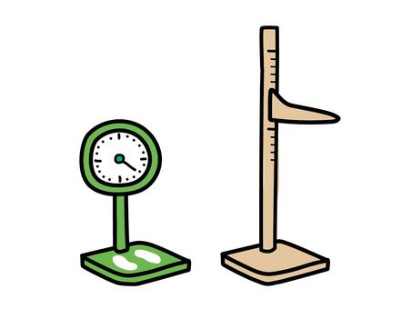


差別性
・利用者の身長、体重、練習メニューによって
届くものが変わる
・ＰＲＯＴＥＩＮが届く
・定期的に筋トレ用のアイテムが届いたり
レンタルできたりする。

Slide 10

優位性
体調重視
体重を落とし、筋肉を育てる
運動を促進させる環境づくり

